Slide 1
CO NIE PASUJE?
Sylwia Teklińska

Slide 2
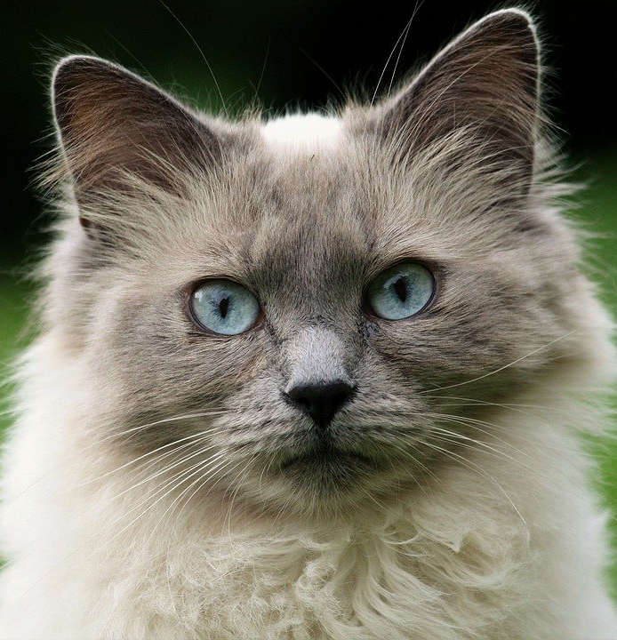
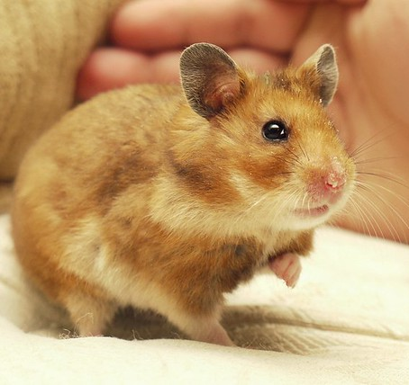
CO NIE PASUJE?
To zdjęcie, autor: Nieznany autor, licencja: CC BY
To zdjęcie, autor: Nieznany autor, licencja: CC BY-SA

Slide 3
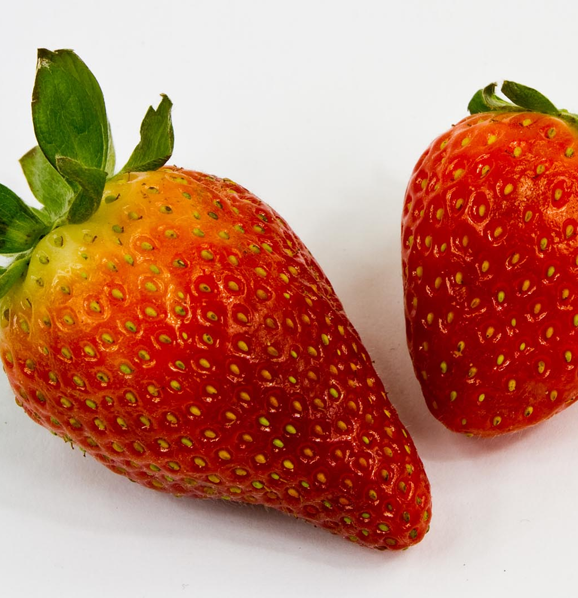
CO NIE PASUJE?
To zdjęcie, autor: Nieznany autor, licencja: CC BY-SA
To zdjęcie, autor: Nieznany autor, licencja: CC BY
To zdjęcie, autor: Nieznany autor, licencja: CC BY-NC-ND

Slide 4
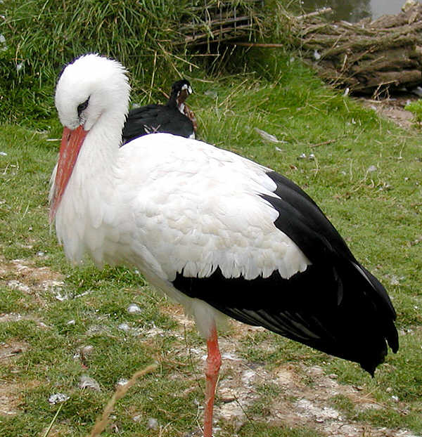
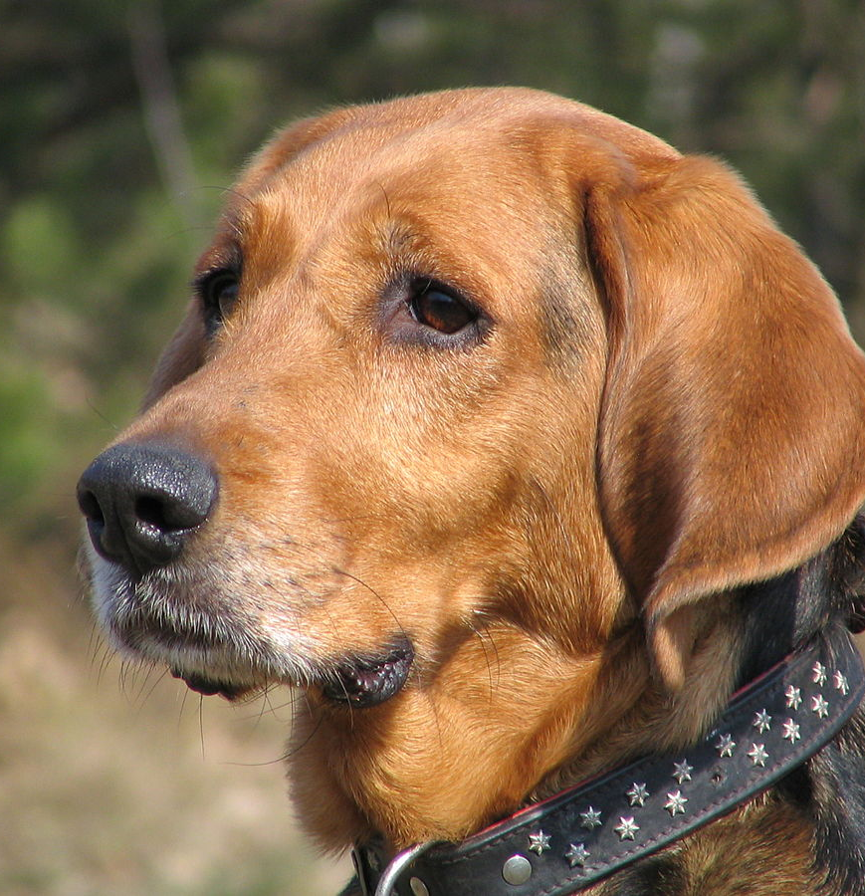
CO NIE PASUJE?
To zdjęcie, autor: Nieznany autor, licencja: CC BY-SA
To zdjęcie, autor: Nieznany autor, licencja: CC BY-SA
To zdjęcie, autor: Nieznany autor, licencja: CC BY-NC-ND

Slide 5
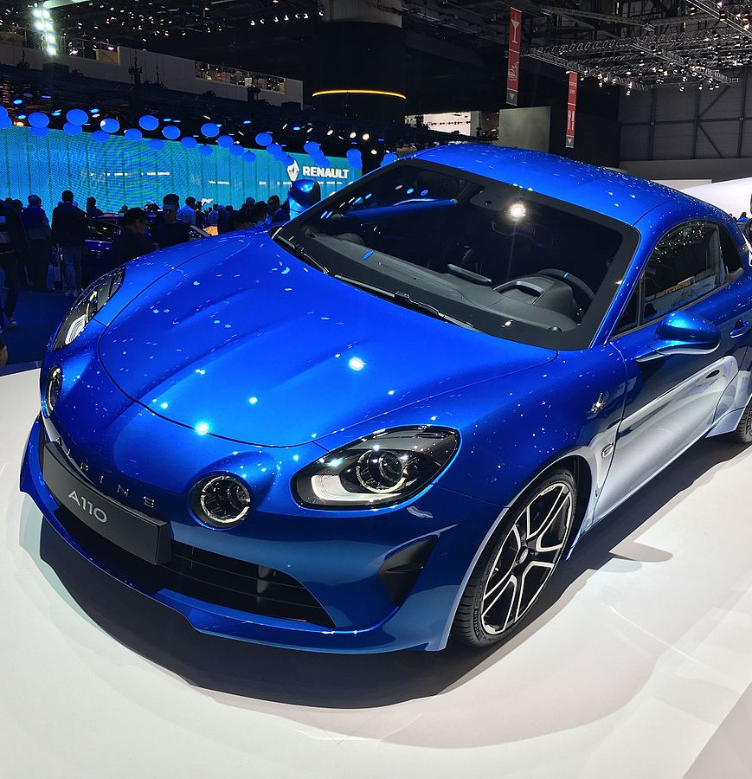
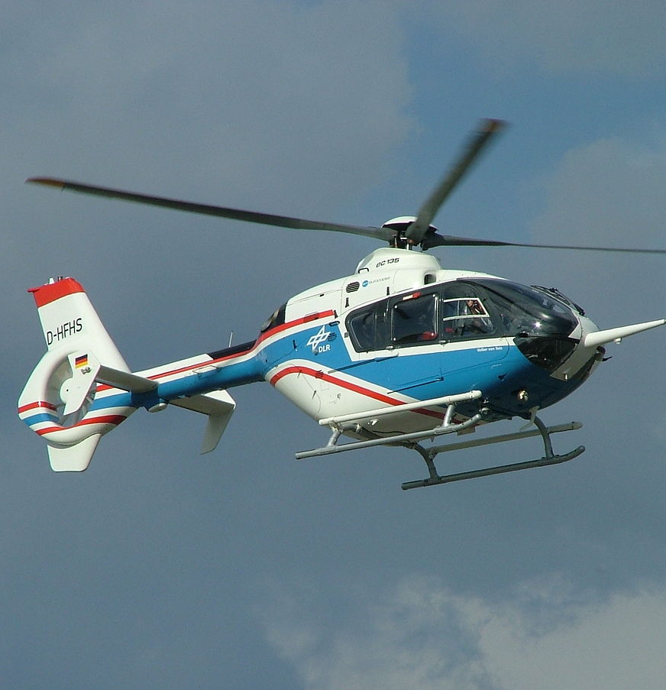
CO NIE PASUJE?
To zdjęcie, autor: Nieznany autor, licencja: CC BY-SA
To zdjęcie, autor: Nieznany autor, licencja: CC BY-SA
To zdjęcie, autor: Nieznany autor, licencja: CC BY-SA

Slide 6
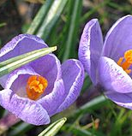
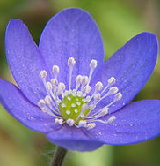
CO NIE PASUJE?
To zdjęcie, autor: Nieznany autor, licencja: CC BY-SA
To zdjęcie, autor: Nieznany autor, licencja: CC BY-SA
To zdjęcie, autor: Nieznany autor, licencja: CC BY-SA

Slide 7
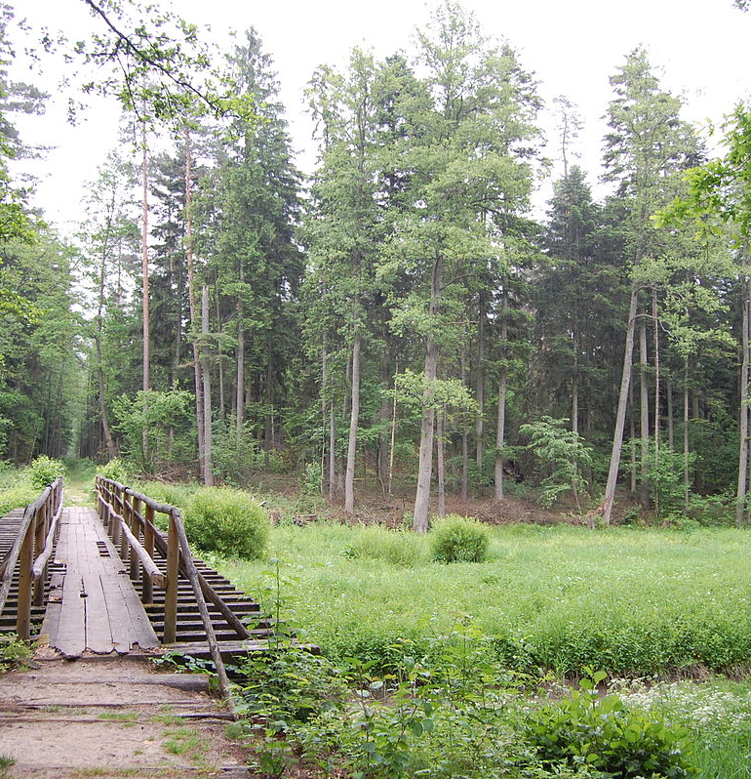
CO NIE PASUJE?
To zdjęcie, autor: Nieznany autor, licencja: CC BY-SA
To zdjęcie, autor: Nieznany autor, licencja: CC BY-SA
To zdjęcie, autor: Nieznany autor, licencja: CC BY-SA

Slide 8
CO NIE PASUJE?
To zdjęcie, autor: Nieznany autor, licencja: CC BY

Slide 9
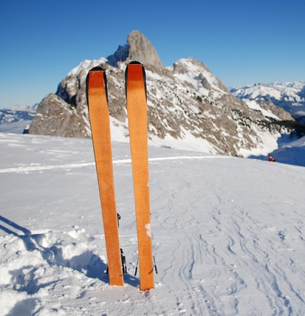
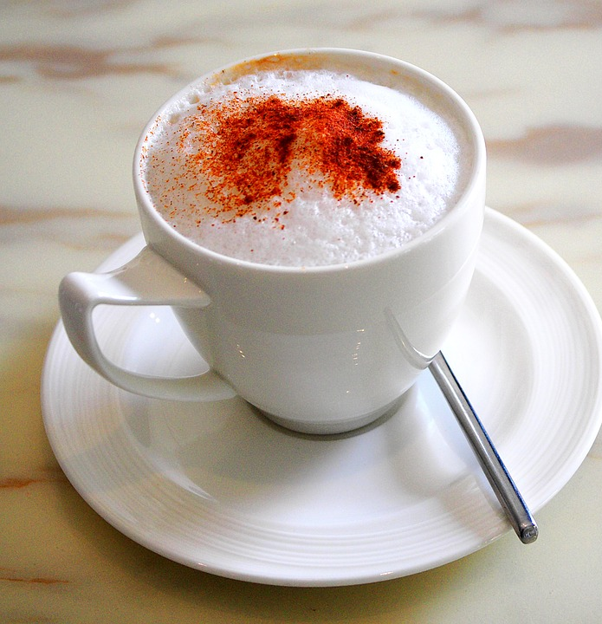
CO NIE PASUJE?
To zdjęcie, autor: Nieznany autor, licencja: CC BY
To zdjęcie, autor: Nieznany autor, licencja: CC BY-SA

Slide 10
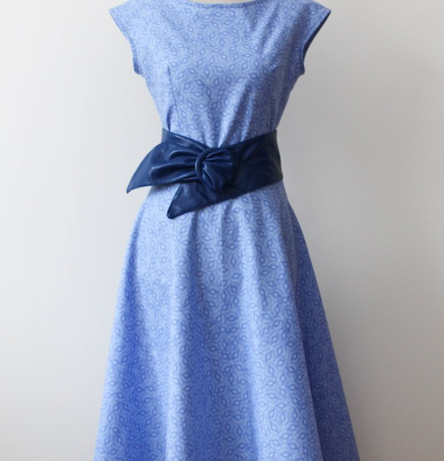
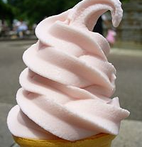
CO NIE PASUJE?
To zdjęcie, autor: Nieznany autor, licencja: CC BY-NC-ND
To zdjęcie, autor: Nieznany autor, licencja: CC BY-SA
To zdjęcie, autor: Nieznany autor, licencja: CC BY-SA

Slide 11
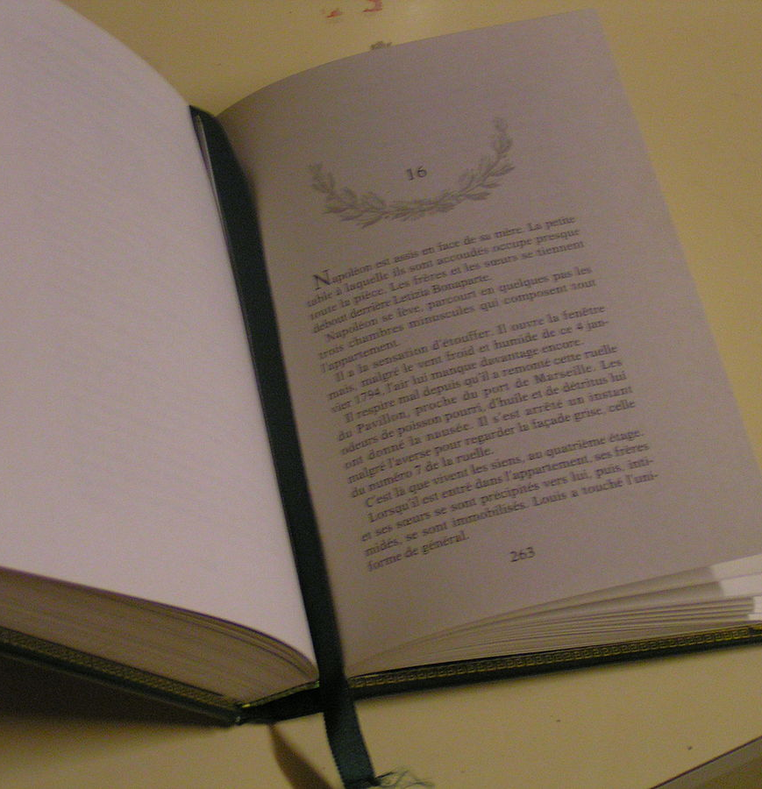
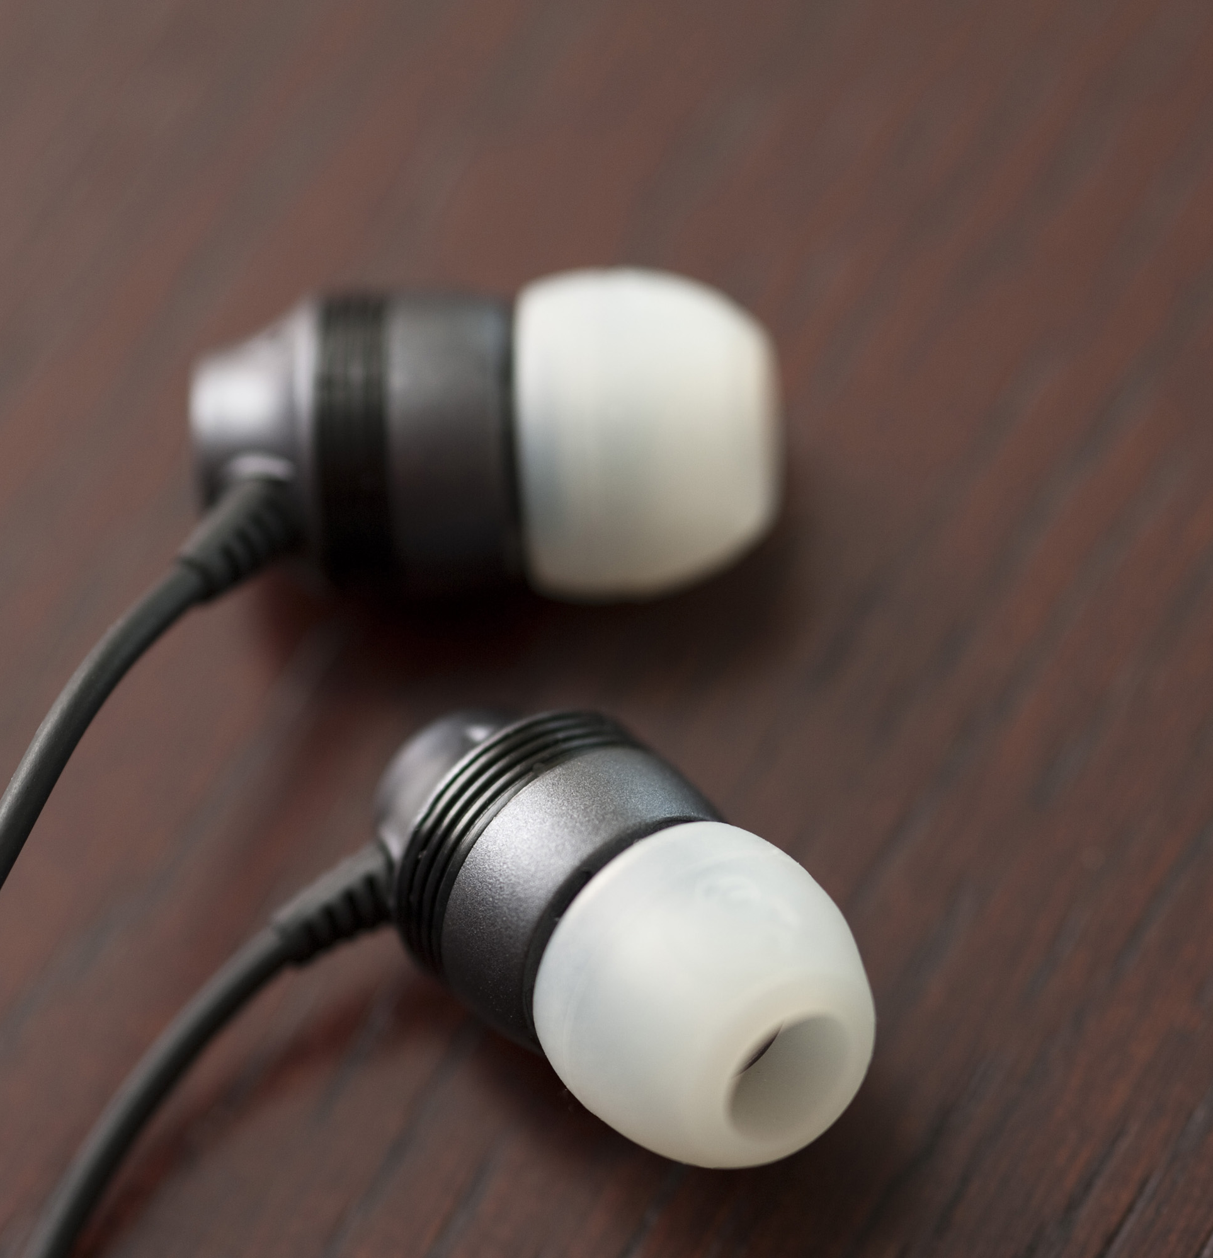
CO NIE PASUJE?
To zdjęcie, autor: Nieznany autor, licencja: CC BY-SA-NC
To zdjęcie, autor: Nieznany autor, licencja: CC BY-SA
To zdjęcie, autor: Nieznany autor, licencja: CC BY

Slide 12
GRATULACJE!

